Slide 1
恋色 マスタースパーク！

Slide 2
魔理沙盗取了重要的书本
水無月プロジェクト
2019暑期工程实训 : 1804二组

Slide 3
游戏简介
游戏名称：魔理沙盗取了重要的书本
游戏类型：跑酷类
开发环境：Unity 2018

Slide 4
内容简介
剧情梗概：爱偷东西的魔理沙又去偷东西啦！这次被她盯上的是红魔馆的大图书馆里的禁书。为了维护红魔馆的和平日常，忠心耿耿的女仆长——十六夜咲夜决定去追回这些重要的书！
模式介绍：包括经典模式和禅模式。经典模式中，玩家需要操作咲夜躲避地图中出现的刺和魔法阵，收集掉落的图书，并且准备迎接随时可能出现的魔理沙的攻击。禅模式不统计得分，可作为经典模式的练习，游戏不会被动结束。

Slide 5
需求分析
本游戏面向车万厨用户，游戏规则简单，可操作性强。单局游戏时长短，适合眼疾手快的东方玩家日常休闲。这样的游戏体制将会帮助此游戏拓展市场；
此外，绝大部分玩家熟悉跑酷规则，但是东方二次创作游戏市场缺乏跑酷类游戏作品。我们做此创新，可以吸引对跑酷游戏有一定兴趣的东方玩家，从而拓展此游戏的市场。

Slide 6
玩法简介
轻触开始界面进入经典模式。
轻触屏幕左侧使十六夜咲夜跳跃。
轻划屏幕右侧使十六夜咲夜冲刺。
按住屏幕右侧使用时停。
按住并滑动屏幕右侧调节冲刺方向。
按住后松开屏幕右侧使咲夜按照指定方向冲刺。

Slide 7
功能分析
这里我们主要分析经典模式，经典模式的主要要素有：
随机生成的
游戏地图
敌人系统
雾雨魔理沙
特殊物品的
差速系统
控制时间
程度的能力

Slide 8
随机生成的游戏地图
地图由正方形地图单元组成。系统将使用地图单元随机组成游戏地图。地图块表面可能会出现刺，当玩家进入刺的判定范围时，游戏结束。
随机生成的地图道具：包括散落的图书、泡泡和魔法阵。分别可以给玩家加分、给玩家短暂的无敌时间、在特定的时间成为玩家前进的阻碍。

Slide 9
敌人系统
当玩家的位移达到一定的程度的时候，系统会让雾雨魔理沙出现在屏幕的一侧，对玩家发起攻击。
玩家需要躲避这些魔炮，并且会逐渐接近魔理沙。
当玩家接近魔理沙的时候，对魔理沙的方向使用冲刺，可以让她失去平衡从而打败她，获得一些图书。

Slide 10
时停机制
当玩家按住右侧屏幕时会触发时停机制。当前游戏画面上大多数事物的时间流速会减缓。
时停发动时，玩家在右侧屏幕滑动可以调整冲刺技能的发动方向。还可以用来瞄准雾雨魔理沙
？？？

Slide 11
差速系统
不同的游戏物品受到时停机制的影响不同。绝大多数的物品的时间流速会受到时停机制的影响而变慢。
魔理沙发出的部分攻击不会受到时停效果的影响。可以利用这一点躲避她的攻击并接近她。
当然，还有别的物品不会受到时停的影响，可以利用。

Slide 12
界面设计
游戏系统的UI
背景组成
昼夜交替系统

Slide 13
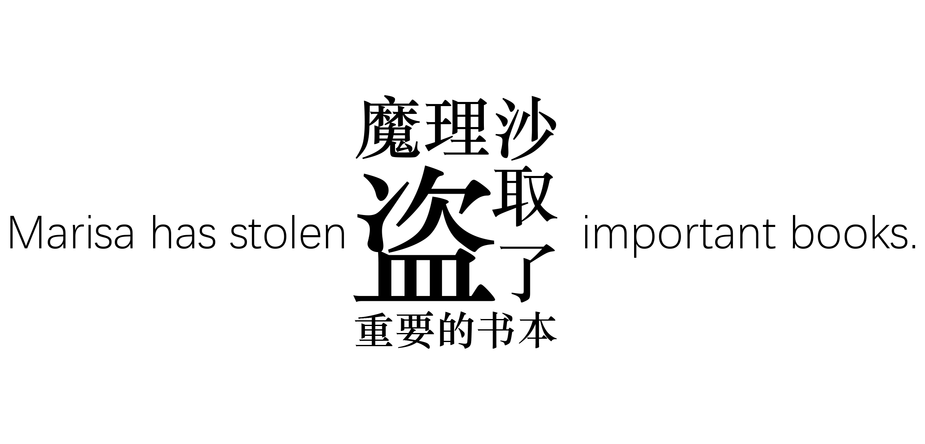
系统UI
游戏标题
《魔理沙盗走了重要的图书》

Slide 14
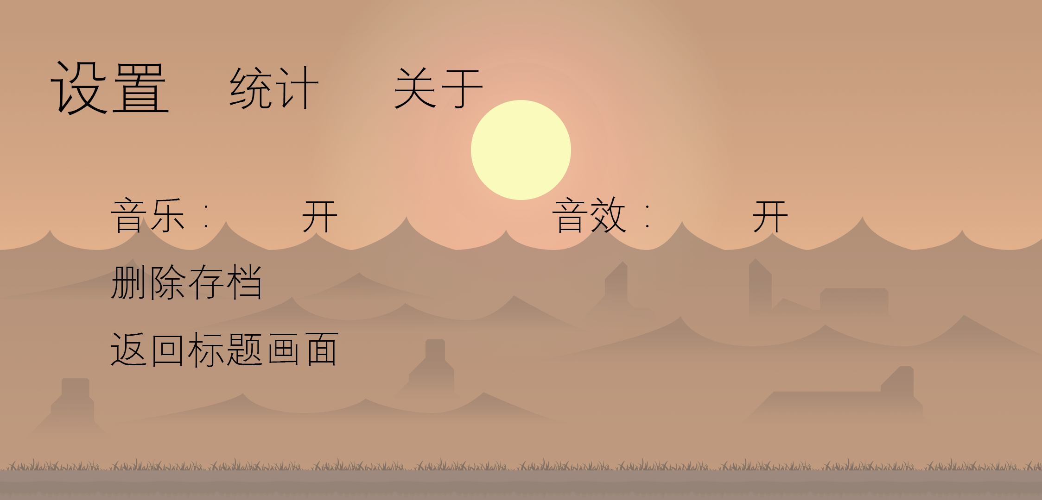
系统UI – 系统设置

Slide 15
系统UI – 系统设置(DEMO)

Slide 16

系统UI – 暂停画面

Slide 17
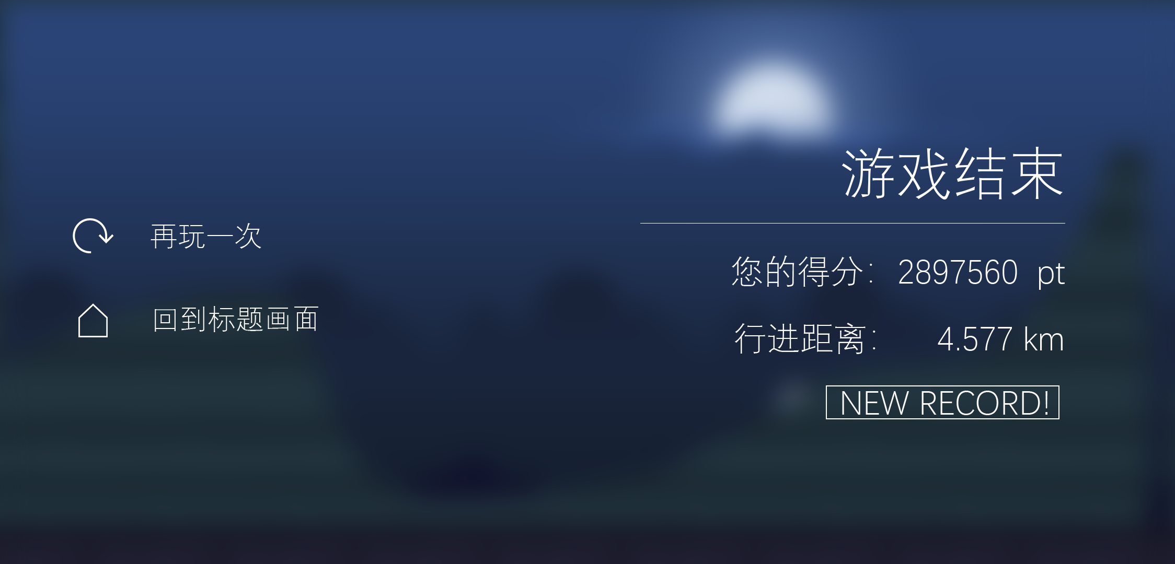
系统UI – 结算画面

Slide 18
系统UI – 过渡画面(DEMO)

Slide 19
背景组成
游戏画面的背景由天空，山体和游戏地图组成，通过对不同的渲染层使用不同的移动速度以表现空间层次感。
所有的游戏美术资源可以平铺。即使随者游戏的进行，画面不断推进，游戏的界面都不会静止，增强了游戏的趣味性，一定程度上维护了游戏的总体体验。

Slide 20
昼夜交替
随着玩家游戏的进行，背景中天体的相对位置将会发生变化，代表着一天的昼夜交替。
此外，背景的主色调将会随着时间的变化而逐渐渐变，一定程度上提高了昼夜系统的真实性。

Slide 21
项目特色
游戏性：发掘了东方原作设定在跑酷游戏中的可能性。
界面设计：创新的设定了昼夜交替系统。
可玩性：多种游戏物品以及随机生成的地图，可玩性强。
……

Slide 22
关于开发成员
2019年暑期工程实训 – 软件1804班二组
组名：Project Minazuki（水無月プロジェクト）
美术&策划：刘书哲
程序：唐铭聪、蔡嘉琦、庆俊杰、刘书哲

Slide 23
学到了什么
Git在实际团队开发中的实践运用
任务分配统筹，以及项目立项的流程
Unity脚本编写能力
……

Slide 24
谢谢
1804班二组 全部成员敬上

